Slide 1
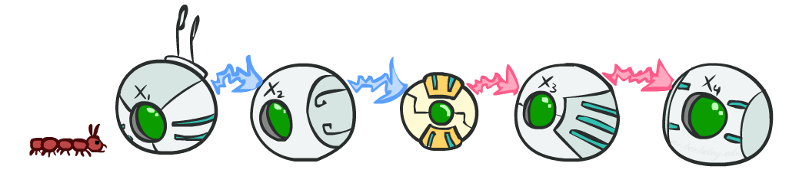
第十五章 时间上的概率推理
Notes:
Note: pretty short lecture, good one to present mini-contest results or anything else not exactly lecture.

Slide 2
内容提要
时序模型中的推理
隐马尔可夫模型

Slide 3

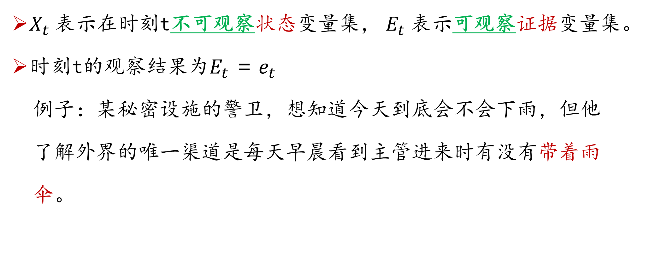
状态与观察
$X_{t}$表示在时刻t不可观察状态变量集，$E_{t}$表示可观察证据变量集。
时刻t的观察结果为$E_{t}$＝ $e_{t}$
例子：某秘密设施的警卫，想知道今天到底会不会下雨，但他
了解外界的唯一渠道是每天早晨看到主管进来时有没有带着雨
伞。
Notes:
证据变量来确认 状态

Slide 4
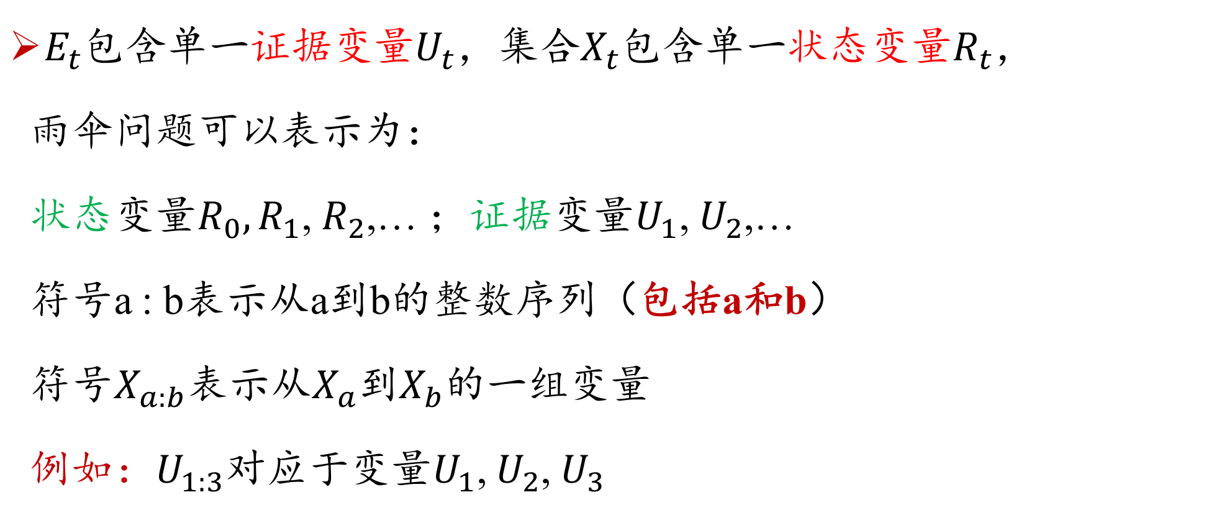
状态与观察
$E_{t}$包含单一证据变量$U_{t}$，集合$X_{t}$包含单一状态变量$R_{t}$，
雨伞问题可以表示为：
状态变量$R_{0},R_{1}$,${ R}_{2}$,… ；证据变量$U_{1}$,${ U}_{2}$,…
符号a : b表示从a到b的整数序列（包括a和b）
符号$X_{a:b}$表示从$X_{a}$到$X_{b}$的一组变量
例如$：U_{1:3}对应于变量U_{1}{\text{,} U}_{2}$,${ U}_{3}$

Slide 5
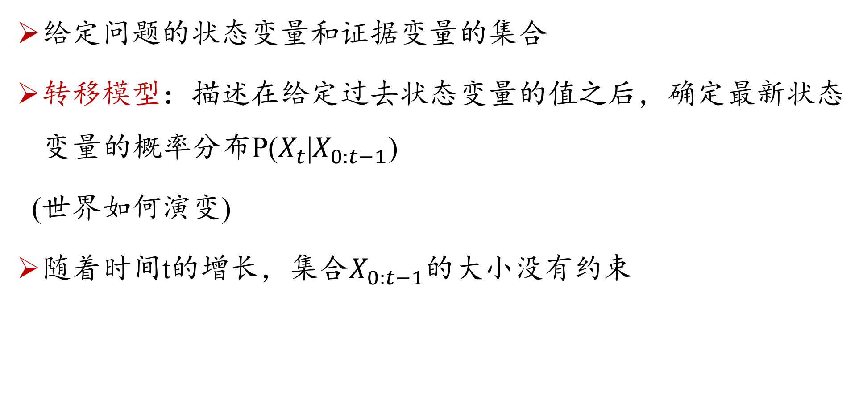
转移模型与传感器模型
给定问题的状态变量和证据变量的集合
转移模型：描述在给定过去状态变量的值之后，确定最新状态变量的概率分布P($X_{t}$|$X_{0:t−1}$)
(世界如何演变)
随着时间t的增长，集合$X_{0:t−1}$的大小没有约束
Notes:
转移模型：状态之间的转移概率

Slide 6
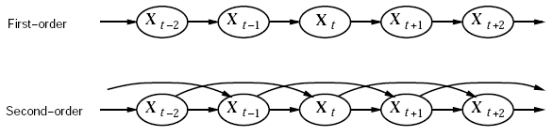

转移模型与传感器模型
一阶马尔可夫过程：当前状态只依赖于前一个状态
P($X_{t}$|$X_{0:t−1}$)= P($X_{t}$|$X_{t−1}$)
转移模型就是条件分布P($X_{t}$|$X_{t−1}$)
Notes:
前两个状态对当前状态有影响
提高准确率，可以扩展到前k个状态

Slide 7

转移模型与传感器模型
二阶马尔可夫过程：当前状态只依赖于前两个状态
P($X_{t}$|$X_{0:t−1}$)= P($X_{t}$|${X_{t−2},X}_{t−1}$)
转移模型就是条件分布P($X_{t}$|${X_{t−2},X}_{t−1}$)
Notes:
前两个状态对当前状态有影响
提高准确率，可以扩展到前k个状态

Slide 8
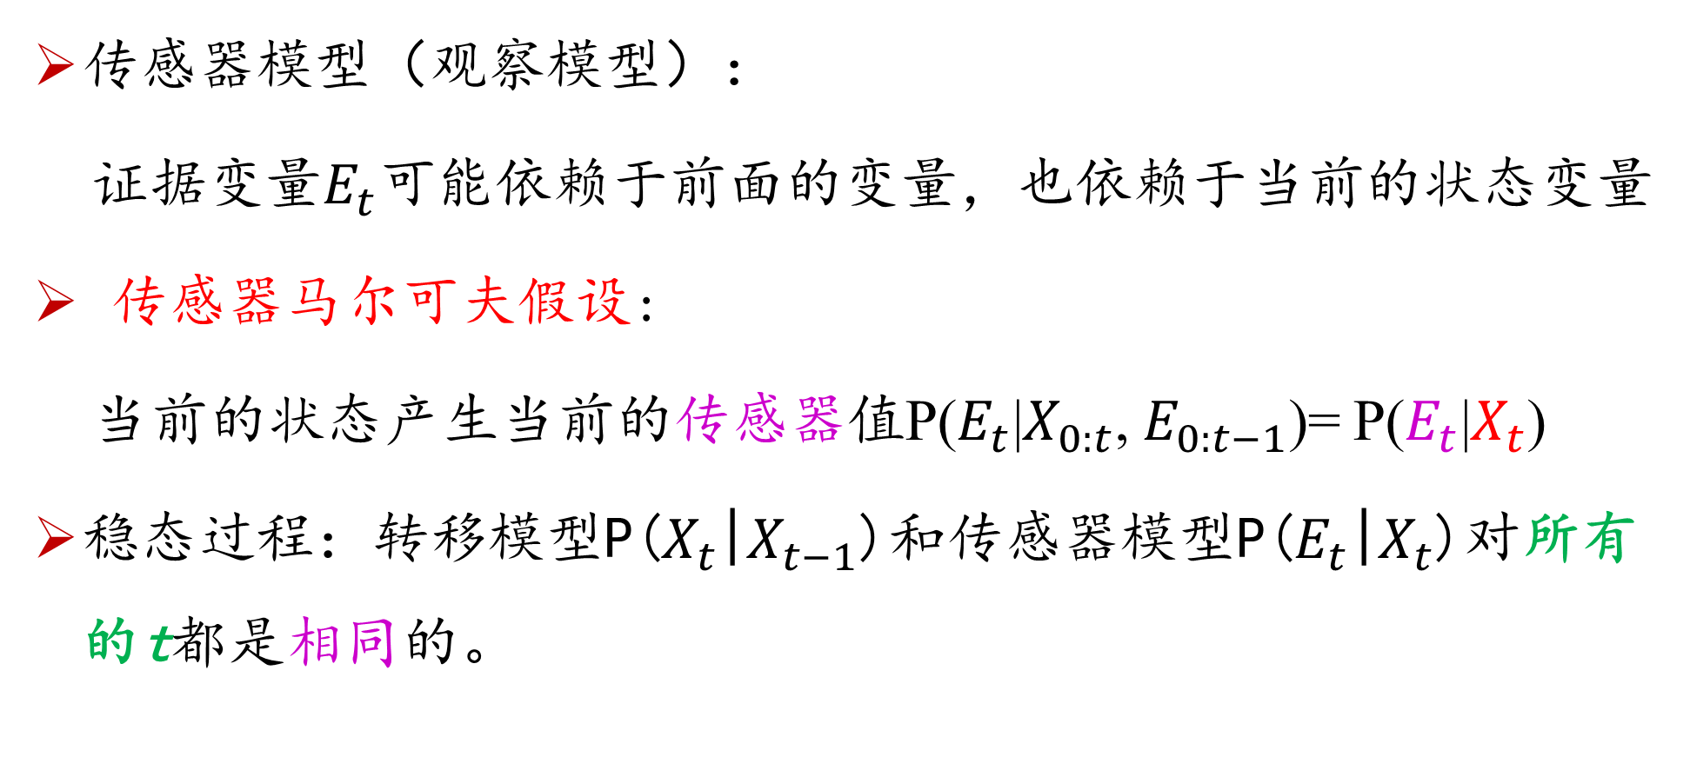
转移模型与传感器模型
传感器模型（观察模型）：
证据变量$E_{t}$可能依赖于前面的变量，也依赖于当前的状态变量
传感器马尔可夫假设:
当前的状态产生当前的传感器值P($E_{t}$|$X_{0:t}$,${ E}_{0:t−1}$)= P($E_{t}$|$X_{t}$)
稳态过程：转移模型P($X_{t}$|$X_{t−1}$)和传感器模型P($E_{t}$|$X_{t}$)对所有的t都是相同的。
Notes:
当前状态传感器的值与历史状态的值没有关系

Slide 9
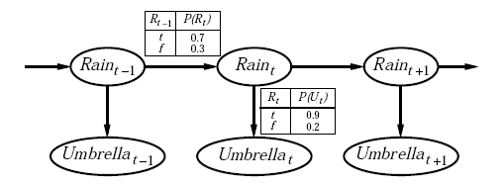

例 子
雨伞世界的贝叶斯网络结构及条件分布
转移模型是P(${Rain}_{t}$|${Rain}_{t−1}$)，传感器模型P(${Umbrella}_{t}$|${Rain}_{t}$)
时刻0的先验概率分布P($X_{0}$)
P($X_{0:t},E_{1:t}$)=P($X_{0}$)$\prod_{i=1}^{t}{P\left(X_{i} | X_{i−1}\right)P\left(E_{i} | X_{i}\right)}$
Notes:
Rt-1 为t 表示 t-1时刻下雨，则P(Rt)的概率为0.7； 而Rt-1 为t 表示 t-1时刻不下雨， t时刻下雨概率为0.3
联合概率转换成局部条件概率形式

Slide 10
例子
雨伞世界的贝叶斯网络结构及条件分布
模型的修正：
提高马尔可夫过程的阶数
扩大变量集合，增加Temp， Pressure等其它变量
三类信息：
状态变量的先验分布
P（X₀）；
转移模型P（X_{t+1}|X_{t}） ；
传感器模型 P（E_{t}|X_{t}）
Notes:
Rt-1 为t 表示 t-1时刻下雨，则P(Rt)的概率为0.7； 而Rt-1 为t 表示 t-1时刻不下雨， t时刻下雨概率为0.3

Slide 11

例 子
转移模型是P(${Rain}_{t}$|${Rain}_{t−1}$)，传感器模型P(${Umbrella}_{t}$|${Rain}_{t}$)
时刻0的先验概率分布P($X_{0}$)
P($X_{0:t},E_{1:t}$)=P($X_{0}$)$\prod_{i=1}^{t}{P\left(X_{i} | X_{i−1}\right)P\left(E_{i} | X_{i}\right)}$
初始状态概率
传感器模型
转移模型
Notes:
Rt-1 为t 表示 t-1时刻下雨，则P(Rt)的概率为0.7； 而Rt-1 为t 表示 t-1时刻不下雨， t时刻下雨概率为0.3

Slide 12
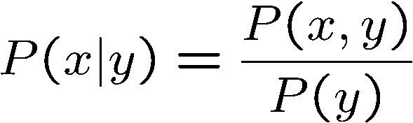

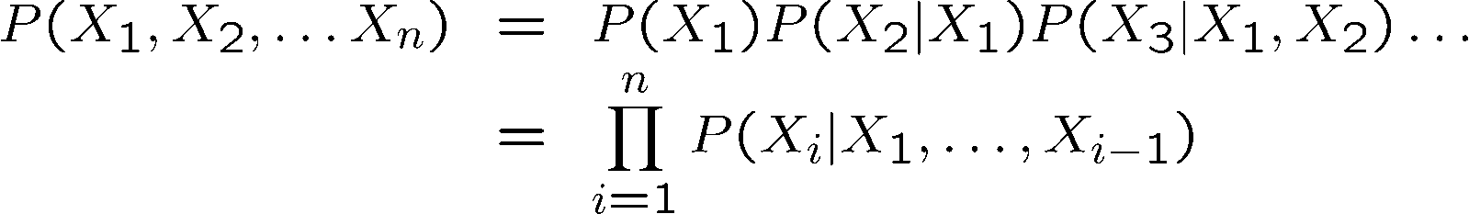
回顾概率
条件概率
乘积法则
链式法则

Slide 13

回顾概率
条件概率
乘积法则
链式法则
X, Y独立当且仅当:
给定Z，X 和Y独立当且仅当（Z条件下独立）
Burglary
Earthqk
Alarm
John calls
Mary calls

Slide 14


马尔可夫模型
在给定时间的X的值被称为状态
参数:称为转移概率或动态,指定状态的演化如何随着时间的
推移 (给定初始状态概率)
平稳性假设: 转移概率相同
X₁
X₂
X₃
X₄

Slide 15
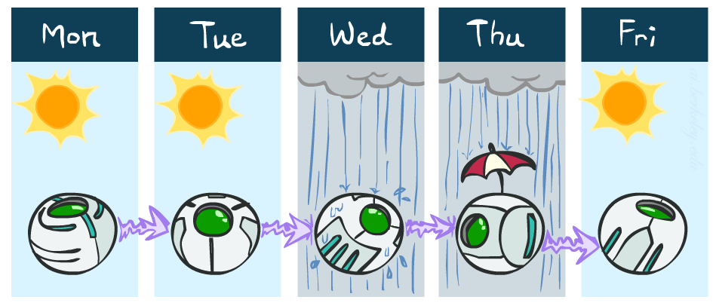
马尔可夫链例子:天气
状态: X = {rain, sun}
初始分布: 1.0 sun
条件概率表CPT P(X_{t}|X_{t-1}):
X_{t-1} | X_{t} | P(X_{t}|X_{t-1})
sun | sun | 0.9
sun | rain | 0.1
rain | sun | 0.3
rain | rain | 0.7
两个新方法代表相同的CPT
0.9
0.3
0.9
rain
sun
sun
sun
0.1
0.3
rain
rain
0.7
0.7
0.1

Slide 16
马尔可夫链例子:天气
0.9
初始分布: sun 1.0
概率分布在一个步骤之后是什么?
0.3
rain
sun
0.7
0.1
=

Slide 17
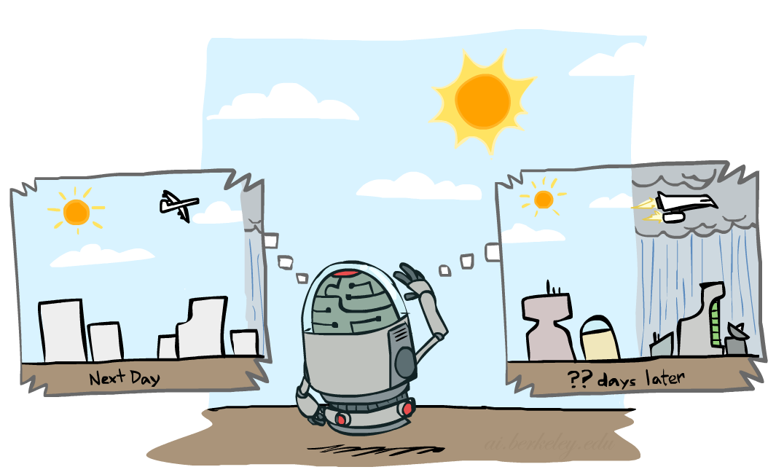

Mini-Forward算法
问题:在同一天t，P(X)是多少?
X₁
X₂
X₃
X₄
*P（x₁）
*P（x₁）
正向模拟
仅依赖于前一个状态情况

Slide 18
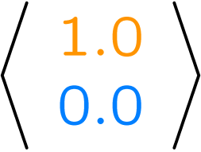
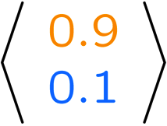
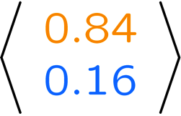
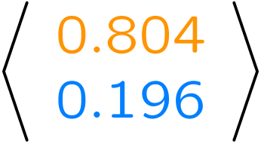
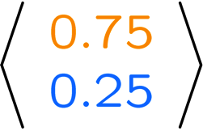
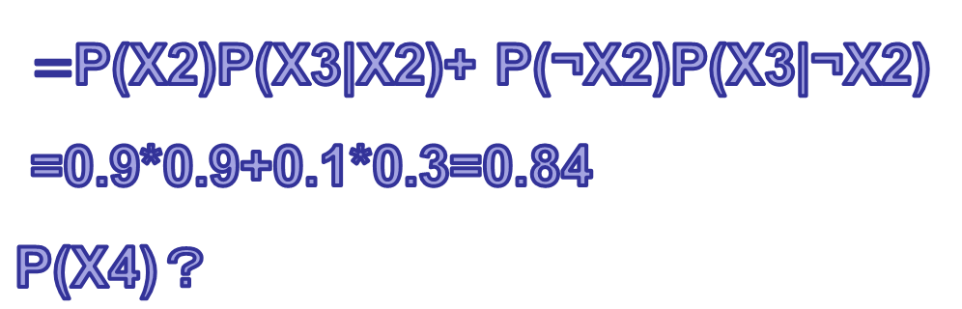
Mini-Forward算法的运行示例
从最初的观察太阳
P(X3=sun)
P(X₁)
P(X₂)
P(X₃)
P(X₄)
P(X∞)
X_{t-1} | X_{t} | P(X_{t}|X_{t-1})
sun | sun | 0.9
sun | rain | 0.1
rain | sun | 0.3
rain | rain | 0.7
$=$P(X2)P(X3|X2)+ P(¬X2)P(X3|¬X2)
=0.9*0.9+0.1*0.3=0.84
P(X4)？

Slide 19
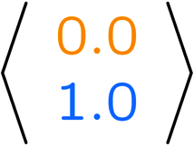
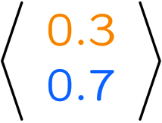
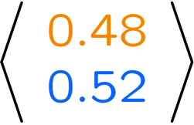
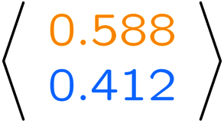
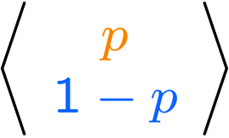
Mini-Forward算法的运行示例
从最初的观察太阳
从最初的观察下雨
从另一个初始分布P(X₁):
X_{t-1} | X_{t} | P(X_{t}|X_{t-1})
sun | sun | 0.9
sun | rain | 0.1
rain | sun | 0.3
rain | rain | 0.7
P(X₁)
P(X₂)
P(X₃)
P(X₄)
P(X∞)
P(X₁)
P(X₂)
P(X₃)
P(X₄)
P(X∞)
…
P(X₁)
P(X∞)

Slide 20

隐马尔可夫模型
对于大多数问题马尔可夫链不太有用
需要观察来更新你的信念
隐马尔可夫模型(Hidden Markov Model，HMM)
用单个随机变量描述过程状态的时序概率
潜在的马尔可夫链状态X
观察在每个步的输出
模型有多个变量，可以将多个变量组合成单个“大变量”
X₁
X₂
X₃
X₄
X₅
E₁
E₂
E₃
E₄
E₅
Notes:
状态+证据进行推断

Slide 21


例子: Weather HMM
Rain_{t-1}
Rain_{t}
Rain_{t+1}
Umbrella_{t-1}
Umbrella_{t}
Umbrella_{t+1}
条件概率表
R_{t} | R_{t+1} | P(R_{t+1}|R_{t})
+r | +r | 0.7
+r | -r | 0.3
-r | +r | 0.3
-r | -r | 0.7
R_{t} | U_{t} | P(U_{t}|R_{t})
+r | +u | 0.9
+r | -u | 0.1
-r | +u | 0.2
-r | -u | 0.8
HMM 由如下定义:
初始化分布:
转移模型:
Emissions:
状态转移模型
传感器模型
Notes:
MM 状态之间转换 HMM引入了证据变量

Slide 22
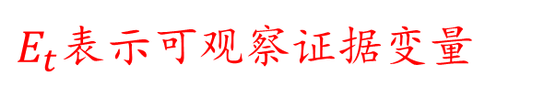
一个HMM的联合分布
X₁
X₂
X₃
X₅
E₁
E₂
E₃
E₅
$E_{t}$表示可观察证据变量
联合分布:
更一般:

Slide 23
链式法则和HMMs
③
⑤
X₁
X₂
X₃
从链式法则，关于 的联合
分布可写作:
①
②
④
⑥
E₁
E₂
E₃
Notes:
X2条件下E2与X1独立

